Slide 1


Chá
Aprender mandarim na hora do chá
Scarllett Sabrina Pena
Técnico/a Especialista em Tecnologias e Programação de Sistemas de Informação
Formador: Sérgio Santos · IEFP Leiria · novembro de 2026
Notes:
Bom dia. Chamo-me Scarllett Pena e vou apresentar o meu projeto final do curso de Técnico Especialista em Tecnologias e Programação de Sistemas de Informação: o Chá, um site para aprender mandarim na hora do chá. (0:30)

Slide 2



Porque é que tão poucos começam o mandarim
Pouco tempo
Poucos cursos em PT-PT
Parece difícil demais
Quem trabalha ou estuda tem poucos minutos livres por dia.
A maioria dos cursos está em inglês ou em português do Brasil.
Tons, caracteres e pinyin assustam quem começa do zero.
Notes:
Quem trabalha ou estuda tem pouco tempo livre. Quem quer aprender mandarim encontra sobretudo cursos em inglês ou em português do Brasil, e muitas vezes desiste porque parece difícil demais. [A tua motivação numa frase.] Por isso quis criar um curso gratuito, em português de Portugal, que coubesse num intervalo curto do dia. (1:00)

Slide 3
Um pouco todos os dias, no tempo de um chá
茶
15 min
por dia: o tempo de beber uma chávena de chá
O nome liga as duas línguas
A palavra portuguesa «chá» vem do chinês 茶 (chá), trazida de Macau no século XVI. Por isso dizemos «chá», como em Pequim, e os ingleses dizem «tea».
chá
Notes:
A ideia é estudar um pouco todos os dias, cerca de 15 minutos, o tempo de beber um chá. O nome tem também outra razão: a palavra portuguesa «chá» vem do chinês 茶, chá, e foi trazida de Macau pelos portugueses no século XVI. Por isso dizemos «chá» e os ingleses dizem «tea». O chá liga as duas línguas. (1:00)

Slide 4





Para quem é e o que queria conseguir
Uma rota com objetivo
6 cidades da China, seguindo a norma oficial HSK 3.0
Som em todo o chinês
Público
Botões «Ouvir» e «Devagar» em cada palavra e frase
Falantes de português de Portugal, a partir dos 13 anos, que querem começar o mandarim do zero.
Praticar sem conta
Quiz, cartões de memória, jogo, traços e pronúncia
Progresso guardado
Com conta, as lições concluídas ficam na base de dados
Notes:
O site é para falantes de português de Portugal, a partir dos 13 anos, que queiram começar do zero. Os objetivos eram: um caminho claro, uma rota por 6 cidades da China seguindo a norma oficial HSK; som em todas as palavras, também devagar; ferramentas para praticar sem precisar de conta; e, para quem cria conta, guardar as lições concluídas. (0:45)

Slide 5



Três camadas, sem frameworks
Browser
⇄
Apache + PHP
⇄
MySQL / MariaDB
HTML · CSS · JavaScript
Servidor web
9 tabelas
Mostra as páginas, faz os exercícios e lê o chinês com a voz do browser
Monta cada página com os dados da base e trata das contas e da segurança
Guarda a rota, as lições, as palavras, as contas e o progresso
Tudo corre no XAMPP. Sem ficheiros de áudio: o som vem da Web Speech API do browser.
Notes:
Usei PHP e MySQL no servidor, e HTML, CSS e JavaScript no browser, sem frameworks, para conseguir explicar cada linha. Quando alguém abre uma lição, o PHP vai à base de dados buscar a lição, as palavras e as frases e monta a página. No browser, o JavaScript faz os exercícios e usa a voz do próprio browser para ler o chinês, por isso não precisei de ficheiros de áudio. Tudo corre no XAMPP. (1:15)

Slide 6
Do protótipo ao site em PHP
Junho 2026
25 set.
26 a 29 set.
Outubro
1
2
3
4
Protótipos
Planeamento
Versão PHP e MySQL
Testes e melhorias
Uma só página HTML para testar a ideia
Marca, rota de 12 meses e fotografias
Base de dados, contas, cidades, 72 lições
Sugestões de utilizadores, segurança, simplificação
Notes:
Comecei em junho com protótipos numa só página, para testar a ideia. Em setembro defini a marca e a rota, e construí a versão em PHP e MySQL por fases: base de dados, contas, páginas das cidades e das lições, e o conteúdo. Em outubro testei com utilizadores e melhorei o site com o que eles pediram. (0:45)

Slide 7
A base de dados
cidades
unidades
lições
9
tabelas
cultura
palavras
frases
72
lições
utilizadores
progresso
523
palavras
N:N: um aluno conclui muitas lições; uma lição é concluída por muitos alunos
Notes:
A base de dados tem 9 tabelas. O conteúdo é uma hierarquia: cada cidade tem unidades, cada unidade tem lições, e cada lição tem palavras e frases. Os utilizadores ligam-se às lições pela tabela progresso, uma relação de muitos para muitos, com uma chave primária de duas colunas para a mesma lição não ser concluída duas vezes. Esta versão tem 72 lições e 523 palavras, e acrescentar mais é só inserir linhas. (1:00)

Slide 8


Segurança e proteção de dados
Segurança
RGPD
Palavras-passe só como hash bcrypt
Consultas preparadas contra SQL injection
Texto escapado contra XSS
Token contra CSRF em cada formulário
5 falhas de login: bloqueio de 15 minutos
Só nome, e-mail e palavra-passe
Consentimento com data guardada
Idade mínima de 13 anos (Lei n.º 58/2019)
Eliminar a conta apaga todos os dados
Sem publicidade nem cookies de rastreio
Testado com 20 testes automáticos de segurança: todos passam.
Notes:
Na segurança, as palavras-passe nunca são guardadas: guardo só um hash bcrypt. Todas as consultas são preparadas, contra SQL injection; o texto é escapado contra XSS; os formulários têm um token contra CSRF; e ao fim de 5 tentativas falhadas o login fica bloqueado 15 minutos. Testei isto com 20 testes automáticos. No RGPD, peço só o necessário, guardo a data do consentimento, peço a idade mínima de 13 anos, como diz a lei portuguesa, e quem eliminar a conta apaga todos os seus dados. Depois diz: «Agora vou mostrar o site a funcionar.» (1:00)

Slide 9
Demonstração
[endereço do site]
Notes:
Muda para o browser e segue o roteiro da demonstração do guião (4:30): página inicial, a rota, Pequim, lição 1 com som e exercício, concluir lição, cartões e traços, modo escuro, phpMyAdmin com o hash. Se algo falhar, os diapositivos de reserva no fim têm as capturas de cada passo.

Slide 10
O que os testes com utilizadores mudaram
Pedido
O que mudei
A letra parecia pequena
→
Letra maior em todo o site
Queriam ouvir tudo, também devagar
→
Botões «Ouvir» e «Devagar» e pinyin em todo o chinês
O quiz passava sozinho à pergunta seguinte
→
Botão «Próxima pergunta» e lista das erradas no fim
A gramática estava misturada no Básico
→
Página própria de Gramática
Notes:
Pedi a [quem] que testassem o site. As sugestões mais importantes foram letra maior, poder ouvir tudo também devagar, o quiz não passar sozinho à pergunta seguinte e separar a gramática. Fiz essas mudanças, e foram das que mais melhoraram o site. (0:45)

Slide 11


Dificuldades e aprendizagens
Dificuldades
O que aprendi
[A tua maior dificuldade]
[Como a resolveste]
[Por exemplo: organizar um projeto grande por fases]
[Por exemplo: testar com pessoas reais]
Notes:
A maior dificuldade foi [a tua]. Resolvi [como]. Aprendi [duas coisas]. (0:45)

Slide 12


Limitações e próximos passos
Limitações
Trabalho futuro
Esta versão tem as primeiras 72 lições da rota
O progresso das ferramentas fica só no browser
O som depende de o browser ter voz chinesa
Completar a rota até ao nível 3 do HSK
Guardar todo o progresso na conta
Missões no fim de cada cidade e certificado
Tutor com IA, do lado do servidor
Notes:
O site tem limitações que conheço: esta versão tem as primeiras 72 lições da rota; o progresso das ferramentas de prática fica só no browser; e o som depende de o browser ter uma voz chinesa. No futuro quero completar a rota até ao nível 3 do HSK, guardar todo o progresso na conta, criar missões no fim de cada cidade e um certificado. (0:45)

Slide 13
我们开始吧！
wǒmen kāishǐ ba! · Vamos começar!
Obrigada. Perguntas?
Notes:
Com o Chá juntei o que aprendi no curso, PHP, bases de dados, JavaScript, segurança, com uma coisa de que gosto. Termino com a frase que está no fim da página inicial: 我们开始吧, wǒmen kāishǐ ba, vamos começar! Obrigada. Estou disponível para as vossas perguntas. (0:45)

Slide 14
Reserva: capturas da demonstração
Notes:
Diapositivos de reserva: usa-os só se o site não abrir. Comenta cada captura como se fosse a demonstração ao vivo.

Slide 15
Página inicial

Slide 16
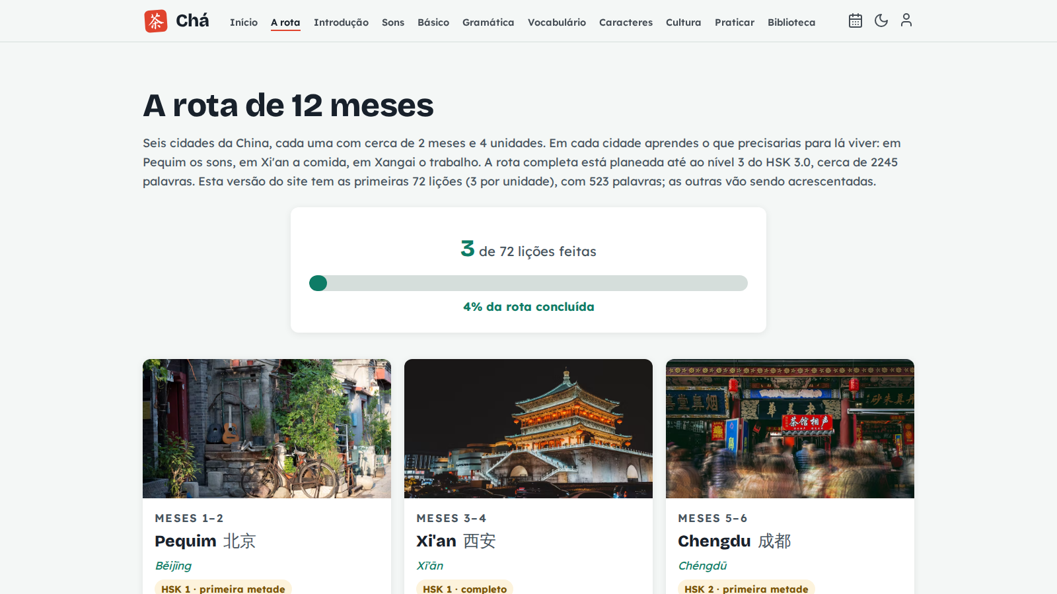
A rota: 6 cidades e o progresso da conta

Slide 17
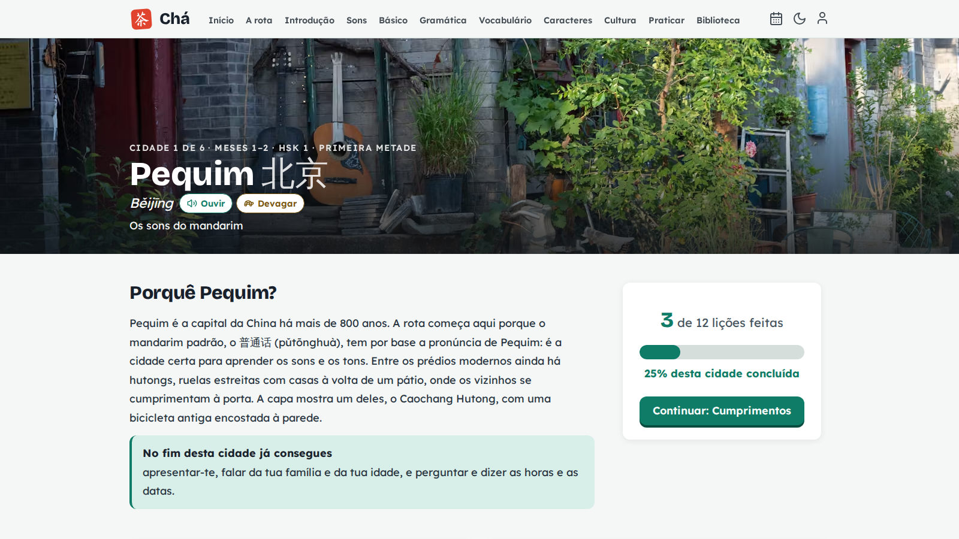
Pequim: descrição, nível HSK e unidades

Slide 18
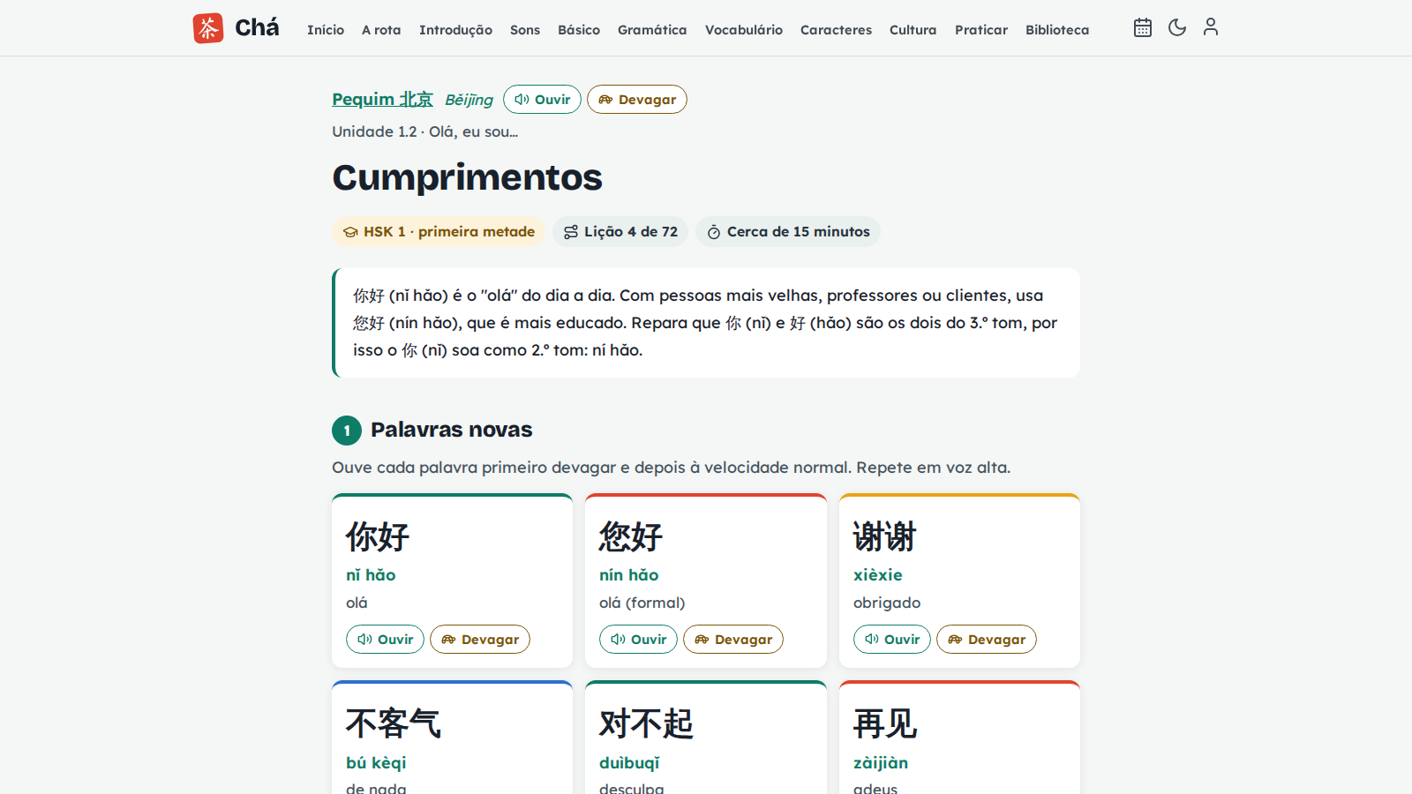
Lição: explicação, palavras e frases com som

Slide 19
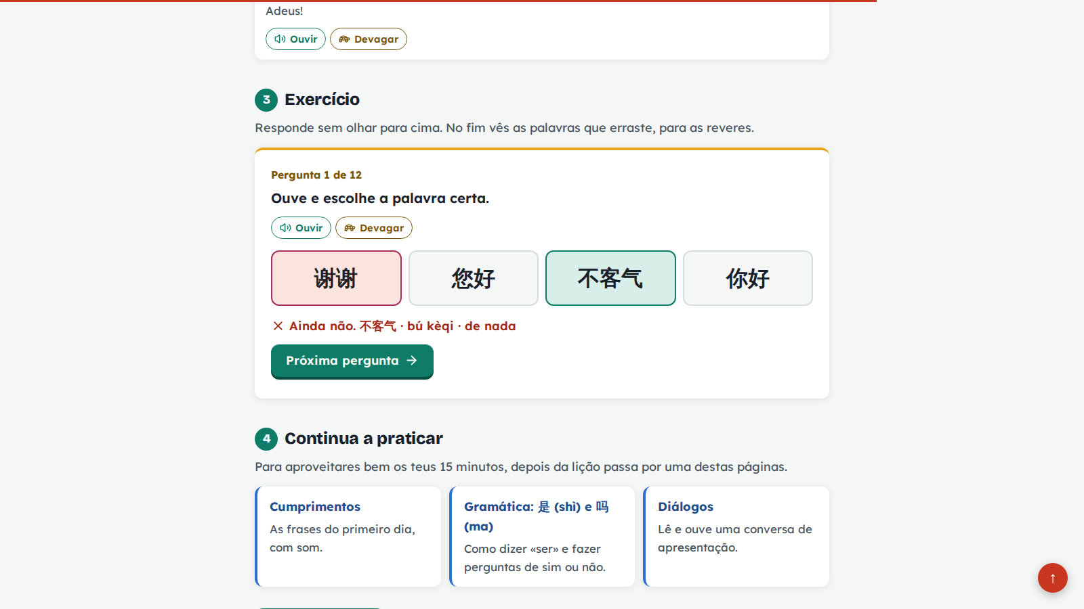
Exercício da lição, com a correção antes de passar

Slide 20
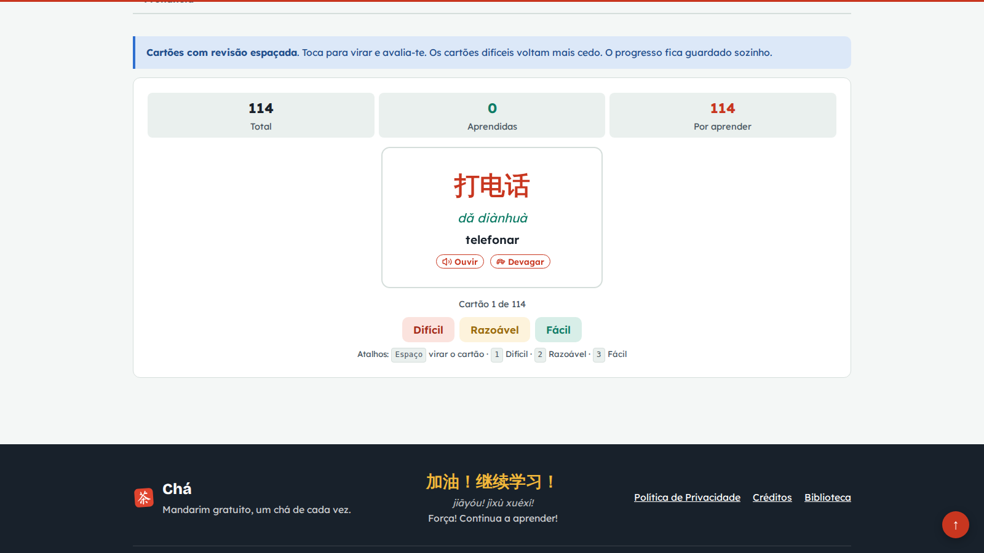
Praticar: cartões de memória com revisão espaçada

Slide 21
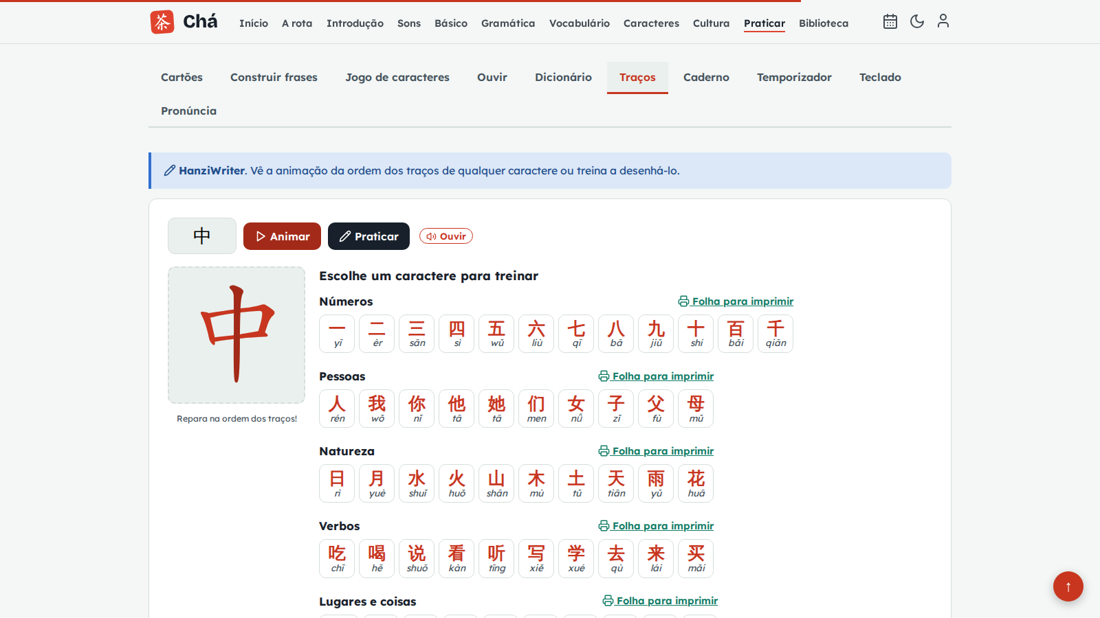
Praticar: ordem dos traços, também sem internet

Slide 22
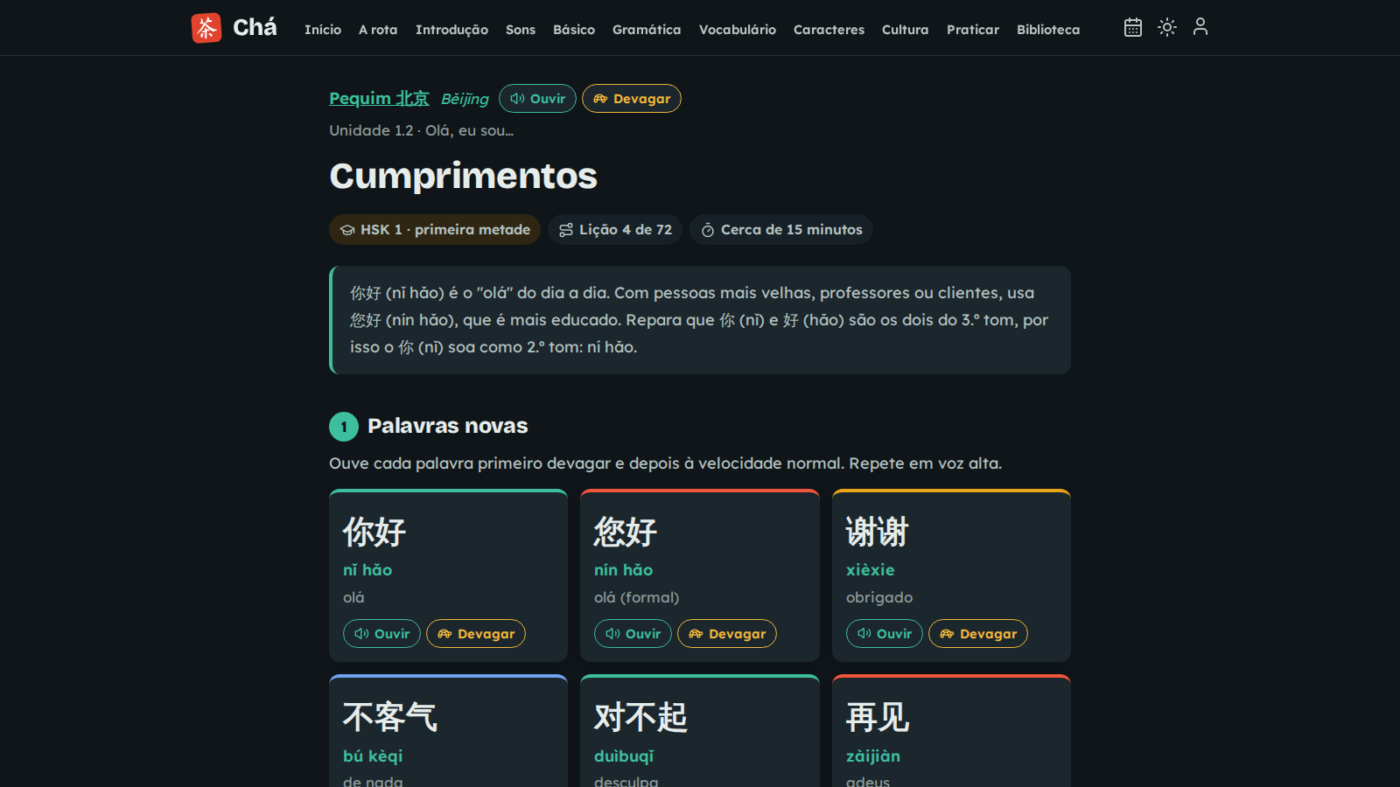
Modo escuro

Slide 23
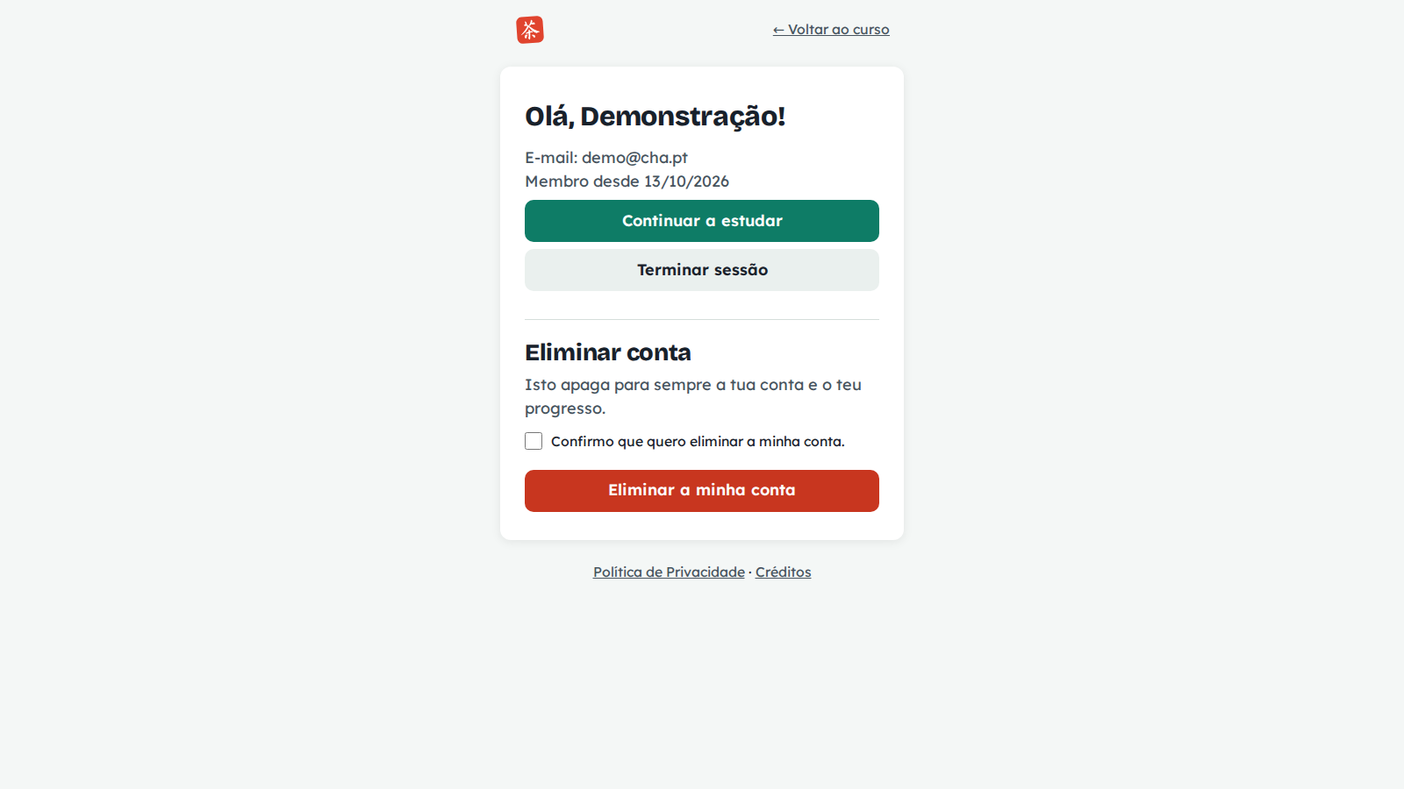
A minha conta: terminar sessão e eliminar a conta

